Slide 1
数据中心技术
施展
武汉光电国家实验室
2017-09-07 至 2017-11-10

Slide 2
基本信息
施展 副研究员，武汉光电国家实验室，存储部，F309
课程公务 每周五上午08:30-10:00
课程主页 https://github.com/cs210-566
联系方式 zshi@hust.edu.cn 13971459597
参考书
云计算与分布式系统——从并行处理到物联网，机械工业出版社，2012
云计算——概念、技术与架构，机械工业出版社，2014
Barroso, Clidaras, and Holzle, “The Datacenter as a Computer: An Introduction to the Design of Warehouse-Scale Machines, Second Edition.”, 2013

Slide 3
授课目标
工程实践方面
能初步完成数据中心实际部署
OpenStack, Swarm, Mesos, Kubernetes (k8s)
具备运行、维护、使用基础技能
Linux, Bash, Object Storage, Vagrant, VirtualBox, Docker
学术探索方面
熟悉相关领域前沿技术与进展
虚拟化、软件定义(网络、存储)
能独立开展相关领域创新性研究
监控管理、调度迁移、应用、可靠、节能、安全
评分
分组研讨50%
实验报告50%

Slide 4
课程计划
1 | 课程总体介绍 | 09-07
2 | 背景技术与基础环境概述 | 09-08
3 | 虚拟化、容器技术 | 09-14
4 |  | 09-15
5 | 虚拟化、容器编排技术 | 09-21
6 | 论文、实验讲解 | 09-22
7 | 分布式对象存储技术 | 09-28
8 | 论文、实验讲解 | 09-29
9 | 监控与管理技术 | 10-12
10 | 论文、实验讲解 | 10-13
11 | 分组讨论论文、汇报实验 | 10-19
12 |  | 10-26
13 |  | 10-27
14 |  | 11-02
15 | 完成实验，课程总结，编写报告 | 11-03
16 |  | 11-10

Slide 5
课程实践
形式与内容
围绕讲座与论文研讨内容选题
鼓励结合专业方向、兴趣特长自行设计，酌情优评
综合论文研讨与实验，形成报告
方法与环境
实验环境可以基于虚拟机、服务器
范例论文、基础实验方法课堂讲解
选题学习、实验重现课间课后分组进行

Slide 6
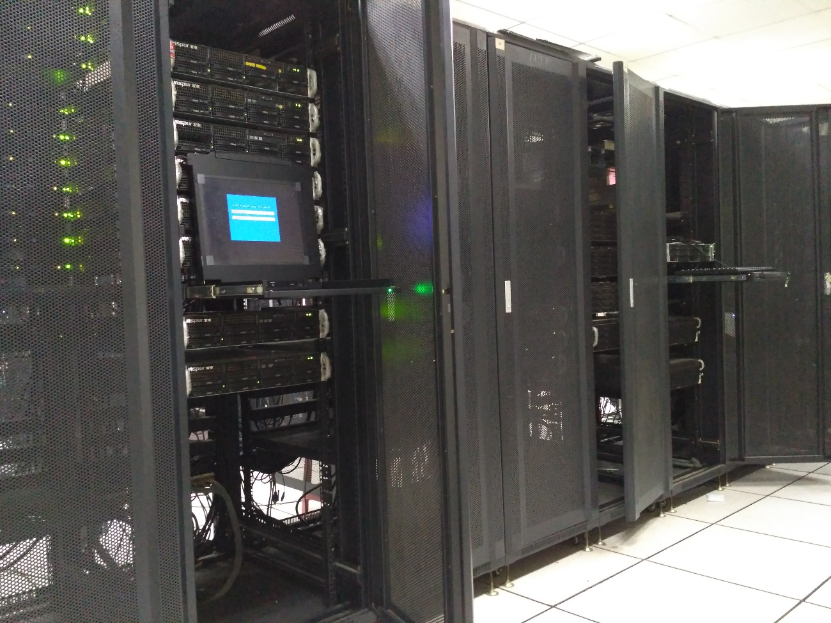
实验环境：物理机集群
SSH远程访问
通过HTTP代理
Ubuntu16.04LTS
机架服务器群 (国家光电实验室F312)

Slide 7
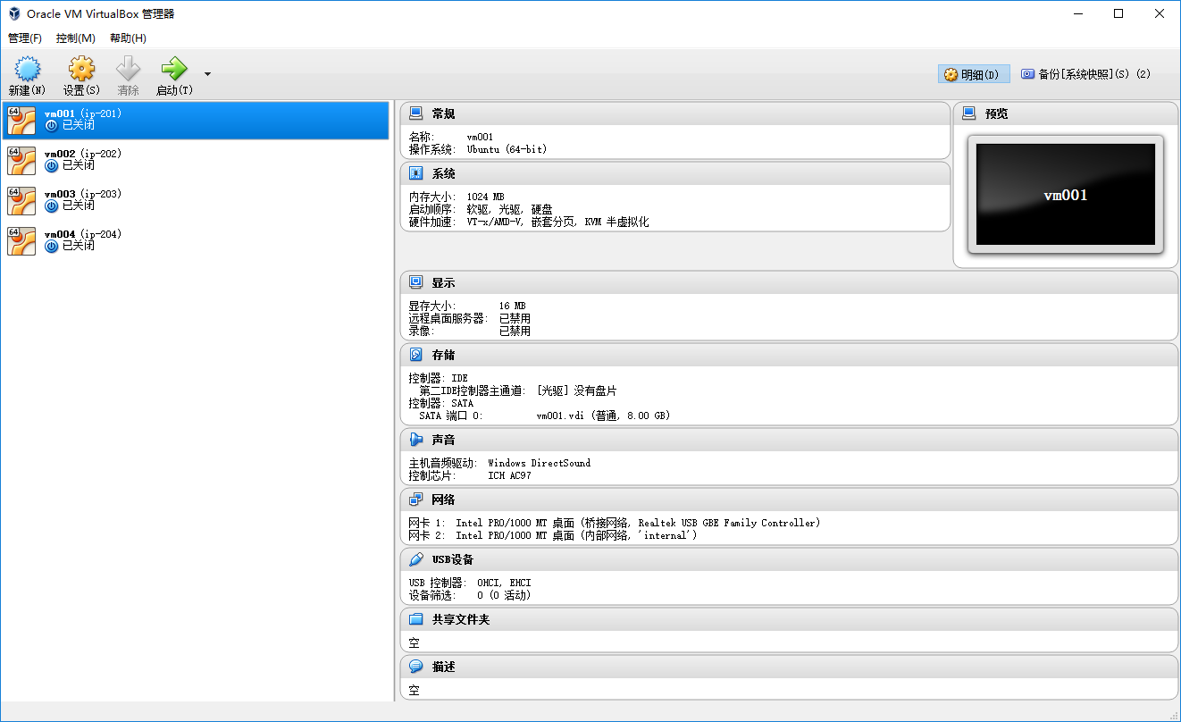
实验环境：虚拟机集群

Slide 8
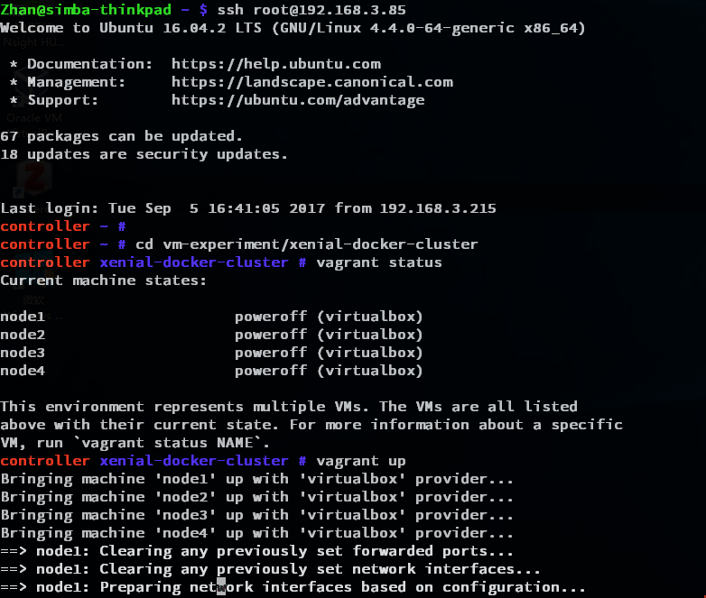
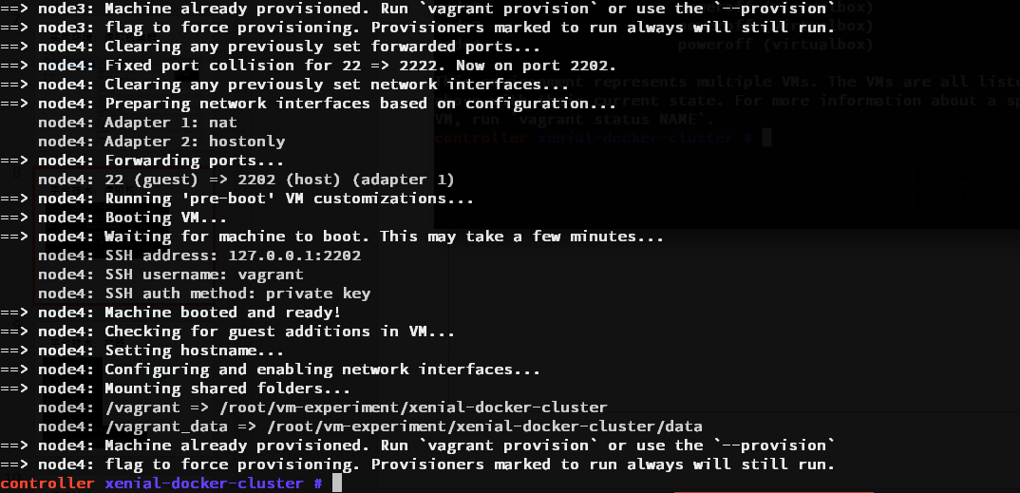
平台技术：虚拟机集群

Slide 9
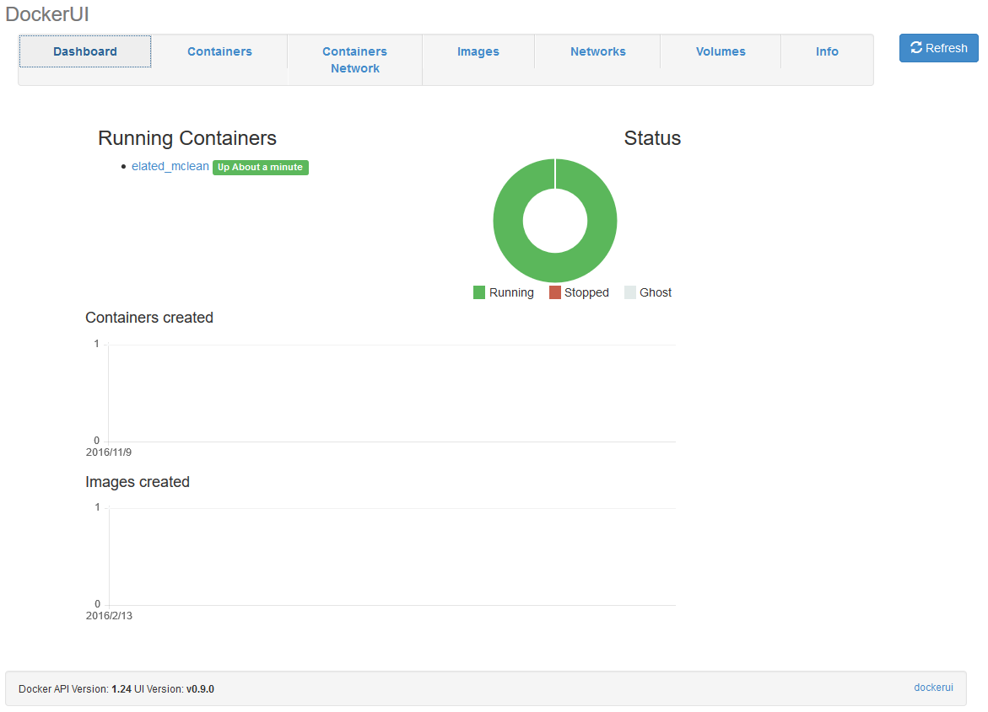
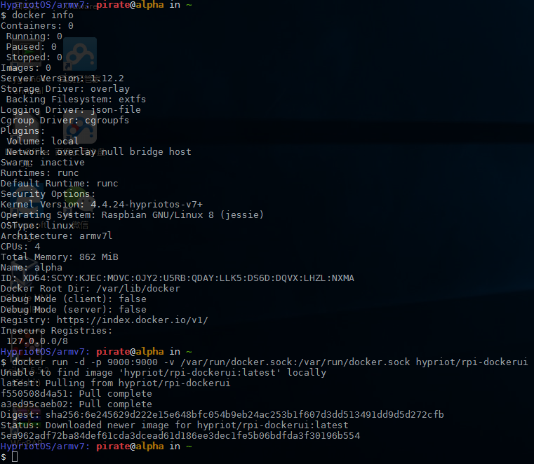
平台技术：容器

Slide 10
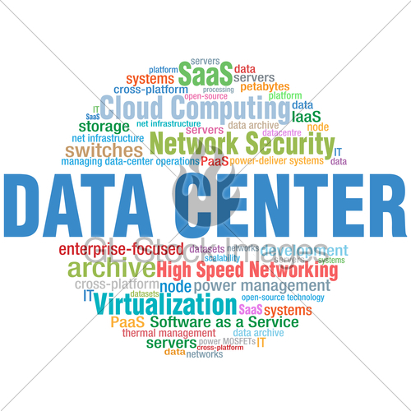
慢着
好像有不少术语

Slide 11
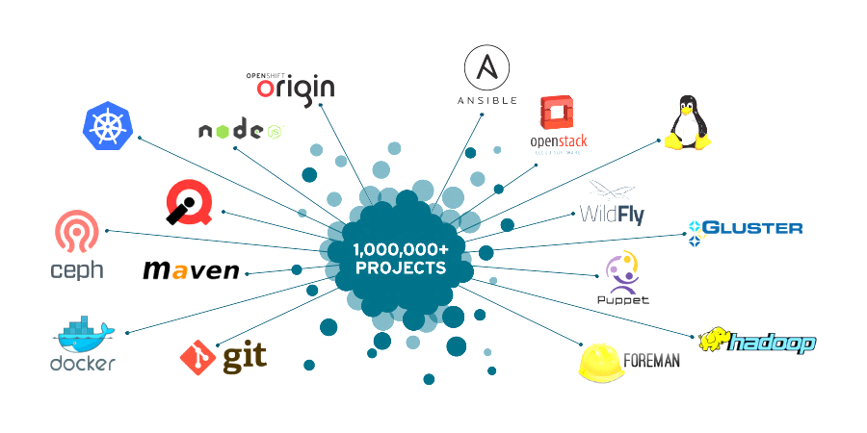
还有
不少相关项目

Slide 12

背景调查
装机
裸机装系统
自己用零件装配台式机
Linux
只用桌面
GNOME, KDE
会用命令行模式
bash, zsh, fish …
用过5个以上GNU工具
grep, sed, awk, sort, uniq, ps, top, watch, nc, jobs …
远程使用主机
ssh, mosh
拥有VPS、云主机
+
each

Slide 13
背景调查
C/C++
作业程序
多模块工程
知名程序库
STL, Boost, OpenGL, CUDA, MPI …
Java
作业程序
知名工程
Hadoop, Spark, Giraph, Storm …
构建工具
Ant, Maven, SBT …
Python
一般脚本
管理过系统、运行过网站
跑过数据分析、机器学习任务
Tensorflow, torch, caffe …

Slide 14
背景调查
专业语言
R, Matlab
流行语言
JS, Ruby
另类语言
LISP, Closure, Scala, Haskell, ErLang

Slide 15
背景调查
专业网站
Stackflow
Github, Bitbucket
Linkedin
LeetCode
Release Mirrors, Vagrant Cloud, Docker Hub

Slide 16

背景调查
∑起来
扫码进群投票

Slide 17
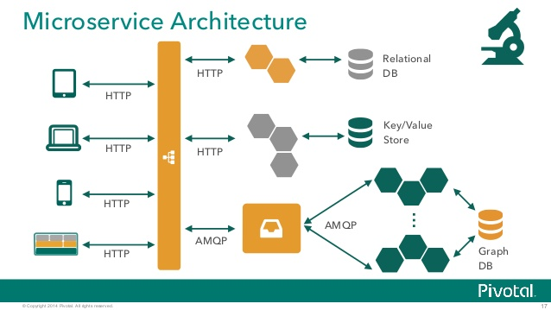
刚刚在后台发生了什么
有一整套服务架构在运行
社交网络、消息队列、关系数据库、图数据库、键值对存储 ……

Slide 18





刚刚在后台发生了什么
规模几何
看看腾讯的云
QQ空间相册
微信朋友圈
月活跃用户 >8亿
同时在线用户 >2亿
月活跃用户 >6亿
图片 4000亿张
存储量 200PB
日上传 10亿张
日下载 1200亿张
社交、游戏，访问密度高达100万次/秒/100GB量级的数据读写；
在线业务，应保证良好的用户体验，不论数据访问密集程度如何，均要求延迟在100毫秒以内；
服务器数量10万级别。
数据年增150PB
还在加速增长

Slide 19
是什么在背后支撑

Slide 20

问题并不简单
12306
高峰访问10亿PV(Page Visit)，集中在早8点到10点，每秒上千万。
如此高的页面点击量对存储的读写（主要是读）要求非常高，因为高峰时期IOPS会超过千万级。
瓶颈在查询环节（读），而非想当然的购票环节（写）
火车票查询业务占12306整个网站流量的90%以上，业务高峰期并发请求密集，性能要求是整个业务系统中最为重要的一环。

Slide 21
问题并不简单
阿里参与分析、解决
12306的访问峰谷的查询有天壤之别，几乎没有办法在成本和并发能力之间做一个好的平衡。
以往的一个做法是从几个关键入口流量控制，保障系统可用性，但是会影响用户体验。
通过云的弹性和按量付费的计量方式，来支持巨量的查询业务，把架构中比较‘重’(高消耗、低周转)的部分放在云上。这是一个充分利用云计算弹性的绝好实例。
2014年初双方团队就已开始讨论如何将余票查询系统放到云上
十一黄金周期间进行了测试，效果显著。
在春运售票高峰，12306最终将75%的余票查询业务切换到了阿里云上。

Slide 22
问题并不简单
阿里2012年双十一
0点后第一分钟，超过1000万独立用户涌入天猫。
10分钟后，支付宝成交额达2.5亿。
37分后，这一数字越过10亿。
一小时，支付宝完成付款笔数598万笔。
一天中
支付宝核心数据库集群处理了41亿个事务，执行285亿次SQL，生成15TB日志，访问1931亿次内存数据块，13亿次物理读，核心MySQL集群一天支持了20亿个事务。
2016年双十一
支付宝的支付峰值达到12万笔/秒。
使用RocketMQ消息中间件承受万亿级消息容量。
启用了上千个高I/O型的本地盘存储实例。
http://www.infoq.com/cn/news/2017/02/IO-ali-data-warehouse

Slide 23
问题并不简单
据美国CNBC报道称，安全公司UpGuard在亚马逊云存储上发现了“被错误设为对公众可见”的机密文件，不过目前已经被移除，但是其中很多资料之前已经被不少网友看到。
2013年至2016年雅虎发生过三次泄露事故，10亿用户的个人信息受到影响，不过公司一直隐瞒，等了3年多时间才披露。后来Verizon因为数据泄露压低了收购价格。

Slide 24

更重要的场景

Slide 25
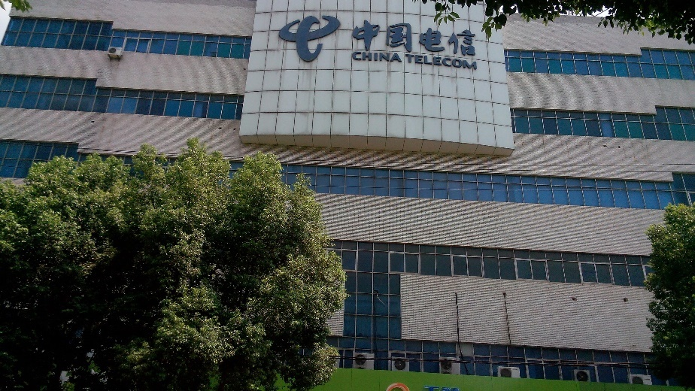
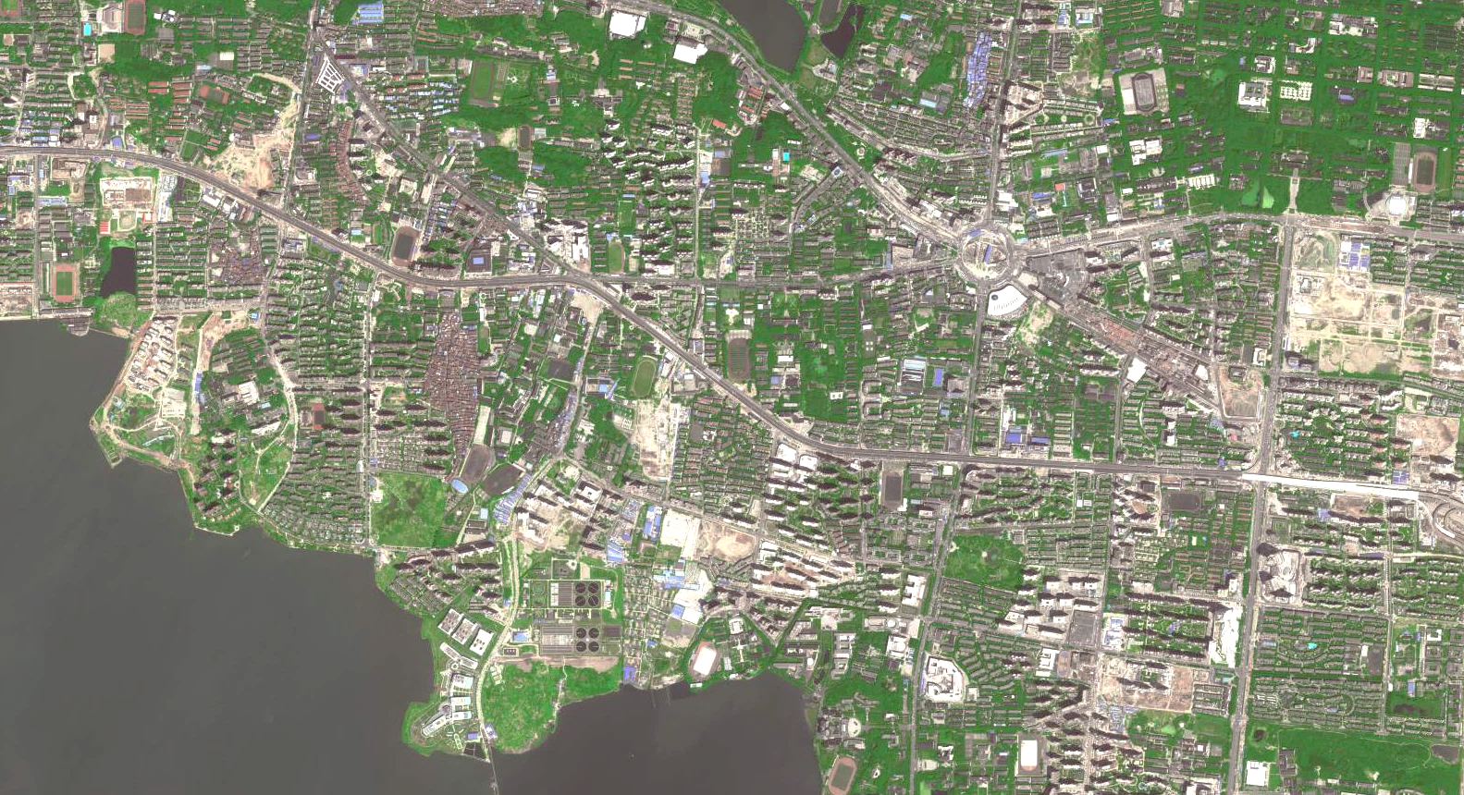
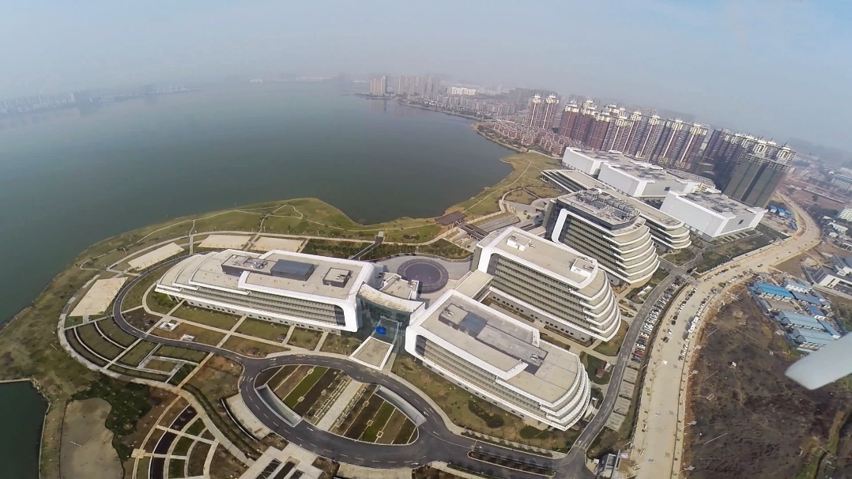
何谓数据中心
武汉热线IDC机房
建行武汉数据中心数据机房

Slide 26


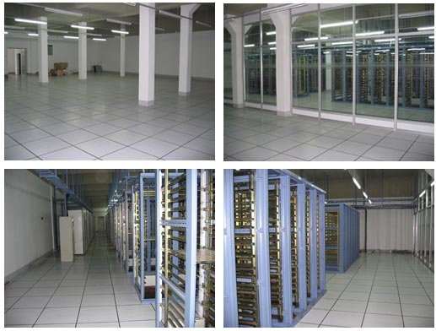
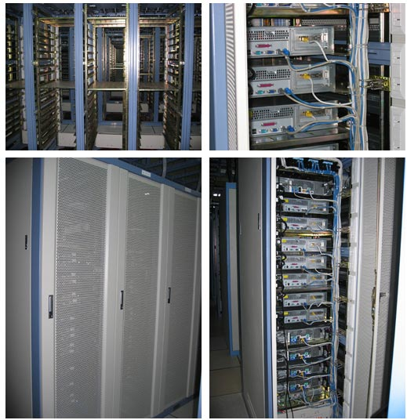
何谓数据中心
武汉电信鲁巷IDC机房
40G带宽直通ChinaNet骨干网机房，20G至CN2。
双路4000KW高压引入,专供IDC机楼使用。
机房整体PUE值2.5，每平方米电容量约6KW，高密度区可以达到60KW，采用双路供电，UPS总功率6500KVA，机房满载的情况下可提供1小时以上的后备时间。
采用3台1800KW的柴油发电机组并集运行，油料库容量60吨以提供6-8小时的发电时间。
18台下送风工业级精密制冷空调，每3台一组，每组有一台备份。
自动气体消防系统，消防气体为惰性气体。
http://www.netshield.cn/about/lx-idc.asp
建行武汉数据中心数据机房
鲁巷IDC机房是武汉地区较早的数据中心。1997年6月开始投入使用并不断完善，交通便利，周边无任何产生腐蚀性气体、粉尘、噪音、强震动的厂矿企业,无超高压变电站、电气化铁道、大功率雷达站等强电磁干扰源。
鲁巷IDC机房面积约为900平米。从1997年一直托管和租用到现在的用户也有不少,现有客户，盛大、腾迅、新浪、TOM、千橡都曾落户在这里。
机房总面积900平方米，8级抗震建筑结构。
http://www.idcquan.com/dianxin/525058.html

Slide 27

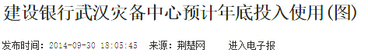
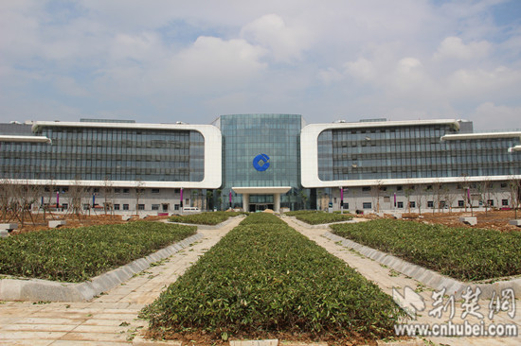
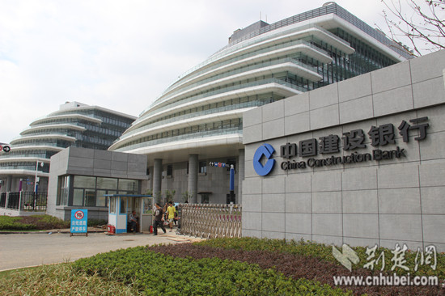
何谓数据中心
建行武汉数据中心数据机房
该中心位于南湖北岸，作为集中式灾难备份机构，主要为建行全球业务提供每周7×24小时不间断的联机灾备服务，以防银行遭遇自然灾害、战争等摧毁，储户信息以防止丢失。
工程共七栋建筑，分别为综合办公楼，研发中心楼，呼叫中心办公楼，运维中心办公楼，5#、6#、7#数据机房。
工程总建筑面积：20.85万平方米，总合同额13.39亿元，由中建三局集团有限公司负责承建。据介绍，目前工程正处于收尾阶段，各方面进展顺利，预计在今年年底可竣工投入使用。

Slide 28
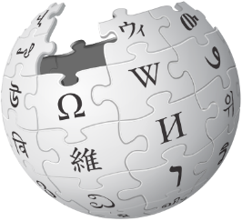
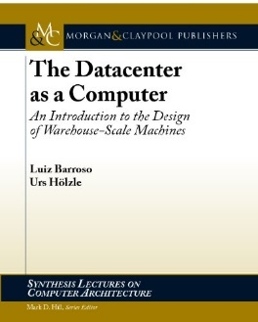
何谓数据中心
数据中心 Data Center
维基百科
数据中心是一整套复杂的设施，不仅仅包括计算机系统和其它与之配套的设备，包括通信和存储系统，还有冗余的数据通信连接、环境控制设备、监控设备以及各种安全装置。
谷歌《The Datacenter as a Computer》
多功能的建筑物，能容纳多个服务器以及通信设备。
这些设备被放置在一起是因为它们具有相同的对环境的要求以及物理安全上的需求，并且这样放置便于维护，而并不仅仅是一些服务器的集合。

Slide 29
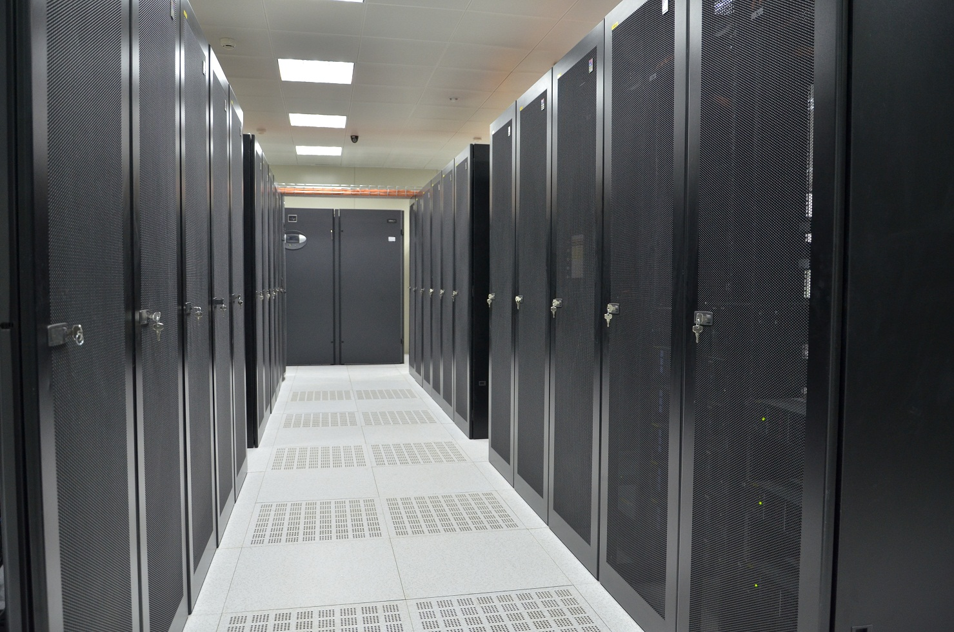
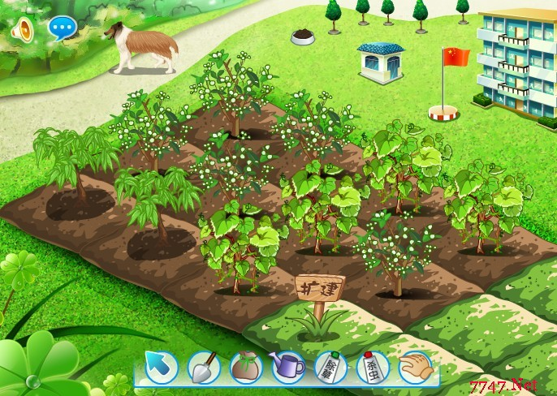
何谓数据中心
通俗称谓
服务器农场 Server Farm

Slide 30
何谓数据中心
用于安置计算机系统及相关部件的设施
电信运营商和企业、部门灾备中心
一般包含
冗余和备用电源
冗余数据通信连接
环境控制（空调）
安全设备（灭火器、监控）

Slide 31

起源
数据中心的概念起源于20世纪50年代末，当时美国航空公司与IBM合作，创建一个属于美国Sabre公司的乘客预定系统，使其主要商业领域的这一部分变得自动化。
1960年，数据处理系统的概念成为现实，它用于创建和管理飞机订座系统，让任何地方的任何代理点都可以及时获取电子数据，从此开启了企业级的数据中心大门。

Slide 32
历史
1997：苹果公司创建了一款名为Virtual PC的程序并通过Connectix公司卖了出去。Virtual PC就像SoftPC一样允许用户在Mac电脑上运行窗口副本，以解决软件不兼容的问题。
1999：VMware公司开始销售类似于Virtual PC的VMware Workstation。最初的版本只能在Windows系统上运行，后来也支持其他操作系统。Salesforce.com开创了通过一个简单网站交付企业应用的概念。
2001：VMware ESX发行，这是一款裸机管理程序，可直接在服务器硬件上运行，无需额外的底层操作系统。
2002：亚马逊AWS开始发展一套以云技术为基础的服务，包括存储、计算和通过“Amazon Mechanical Turk”实现的人工智能。
2006：亚马逊AWS开始以网络服务的形式向企业提供IT基础设施服务，现在通常被称为“云计算”。
2007：Sun Microsystems公司采用了模块化数据中心，改变了企业计算的基础经济学。
2011：Facebook发起了开放式计算项目，倡导全行业分享技术参数和实践经验，用以创建最节能、经济的数据中心。
2012：调查显示38%的企业已经使用云，28%的企业计划开始使用或扩建云。
2013：Telcordia公司发布了有关电信数据中心设备和空间的一般要求。文件提出了对于数据中心设备和空间的最小空间和环境要求。谷歌在2013年投资73.5亿美元的巨额资金用于建设网络基础设施。这项开销是用于谷歌全球数据中心网络的大规模扩建。

Slide 33
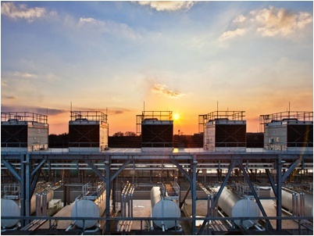
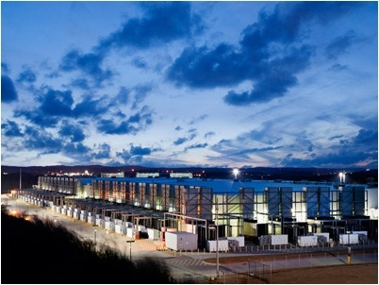
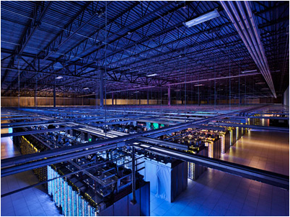
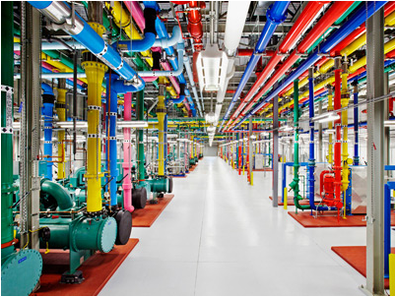
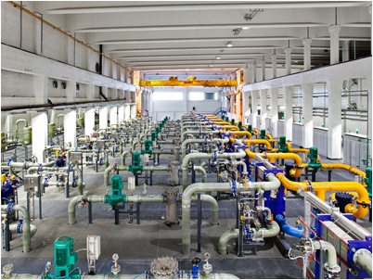
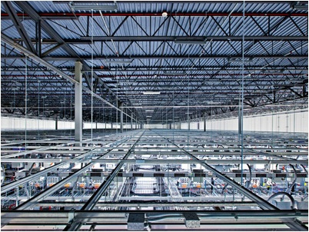
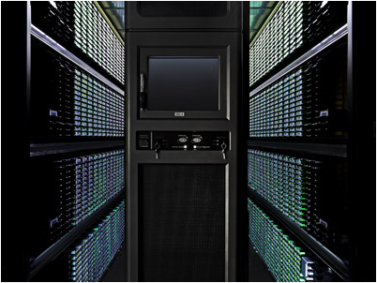
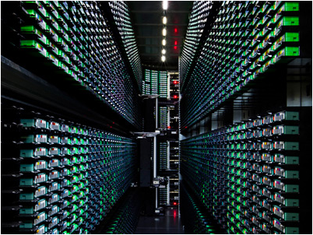
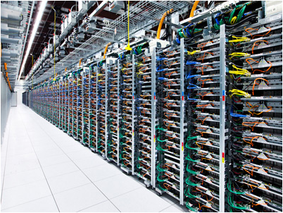
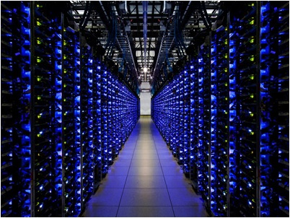
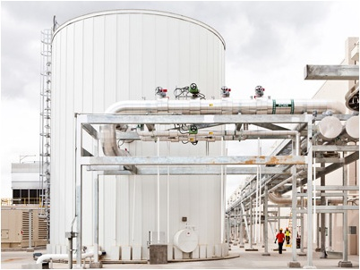
前沿

Slide 34
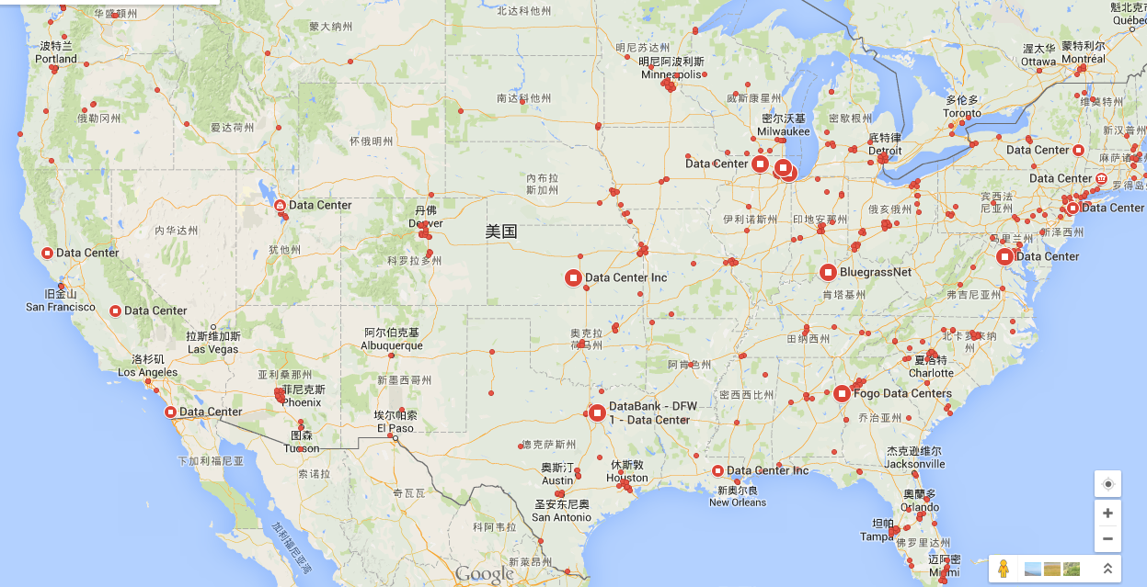
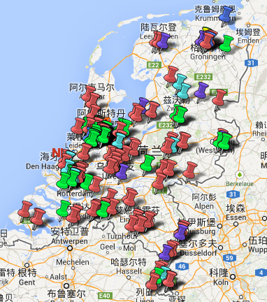
前沿
Datacenters in Netherlands
Datacenters in USA

Slide 35
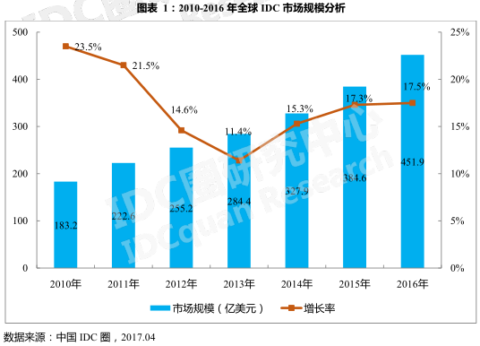
发展
全球市场规模：451.9亿美元
2016年全球IDC市场规模达到451.9亿美元，增速达17.5%。
从市场总量来看，美国和欧洲地区占据了全球IDC市场规模的50%以上。
从增速来看，亚太地区继续在各区域市场中保持领先，其中以中国、印度和新加坡增长最快。
来源《2016-2017年中国IDC产业发展研究报告》

Slide 36
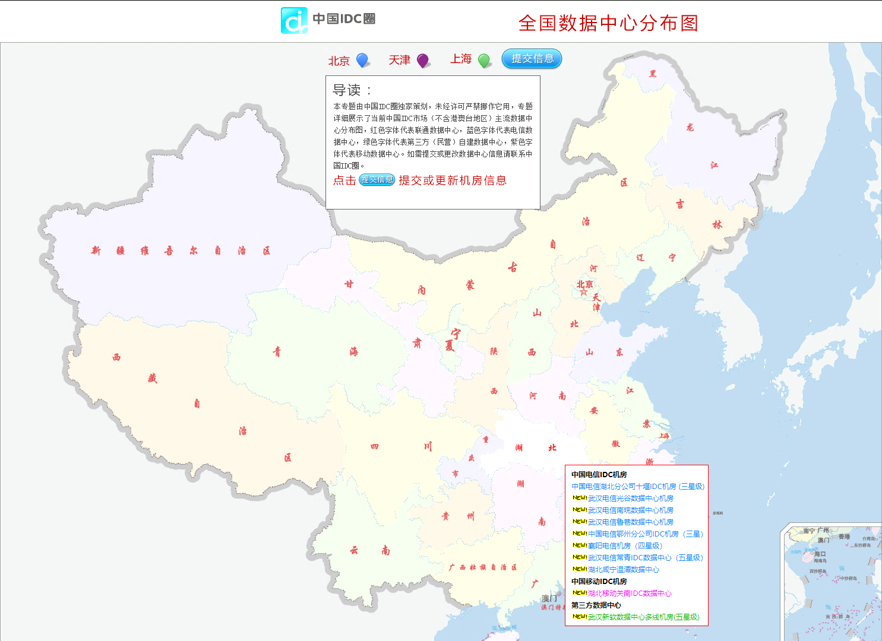
发展
http://dh.idcquan.com/idcmap/

Slide 37
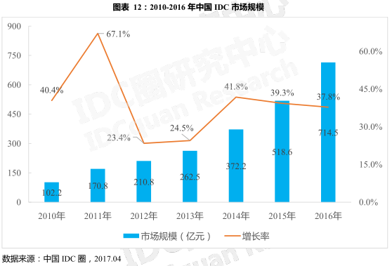
发展
国内市场规模：714.5亿人民币
2016年中国IDC市场继续保持高速增长，市场总规模为714.5亿元人民币，同比增长37.8%。
移动互联网和视频行业呈现爆发增长，游戏等行业增速稳定，这些领域客户需求的增长拉动了IDC市场整体规模。
来源《2016-2017年中国IDC产业发展研究报告》

Slide 38
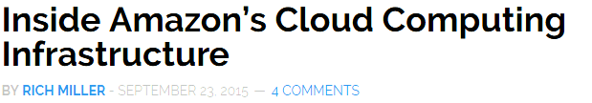
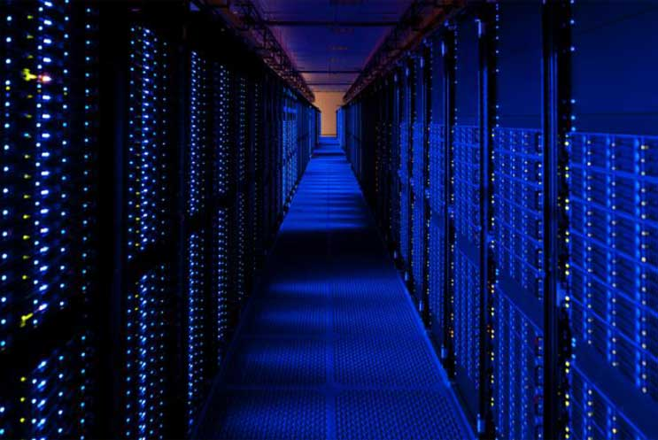
案例
As cloud computing has emerged as the new paradigm for computing at scale, Amazon has firmly established itself as the dominant player. After effectively creating the public cloud market with the launch of Amazon Web Services in 2006, the retailer has built AWS into a $6 billion a year business.
Amazon’s infrastructure has become critical to the uptime of more than 1 million customers. That’s why an outage at Amazon can create ripples across popular sites like Netflix, Reddit, Tinder and IMdB.
Amazon operates at least 30 data centers in its global network, with another 10 to 15 on the drawing board. Amazon doesn’t disclose the full scope of its infrastructure, but third-party estimates peg its U.S. data center network at about 600 megawatts of IT capacity.
http://datacenterfrontier.com/inside-amazon-cloud-computing-infrastructure/

Slide 39
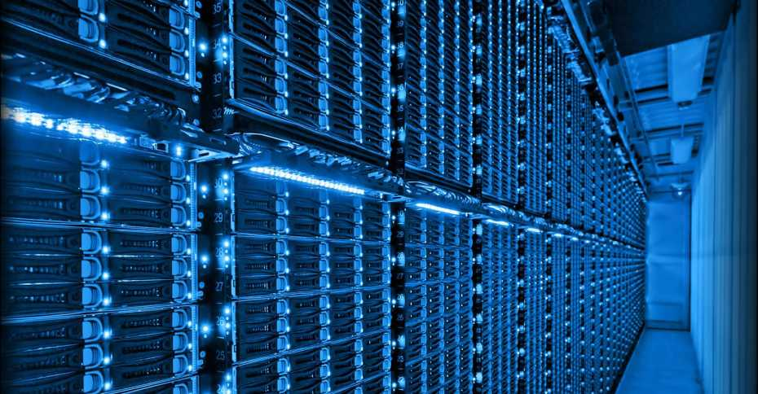
案例
“It’s undesirable to have data centers that are larger than that due to what we call the ‘blast radius’,” said Vogels, noting the industry term for assessing risk based on a single destructive regional event. “A data center is still a unit of failure. The larger you built your data centers, the larger the impact such a failure could have. We really like to keep the size of data centers to less than 100,000 servers per data center.”

Slide 40
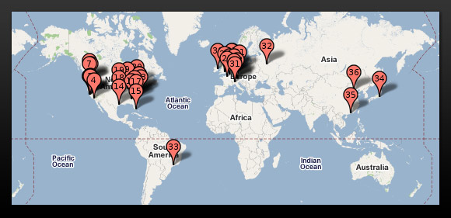
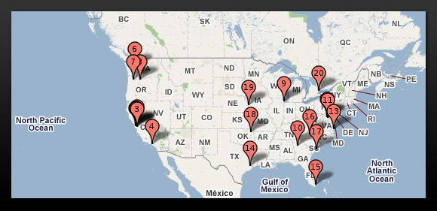
案例
Google Data Center

Slide 41
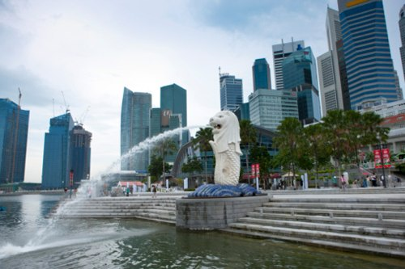
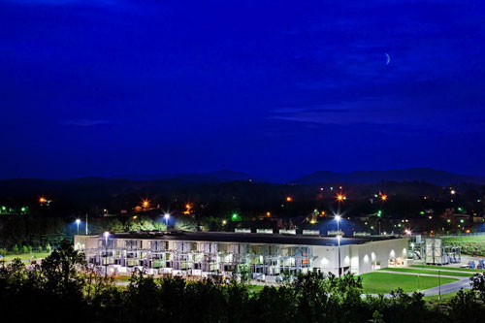
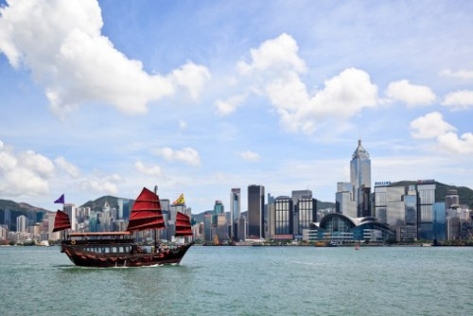
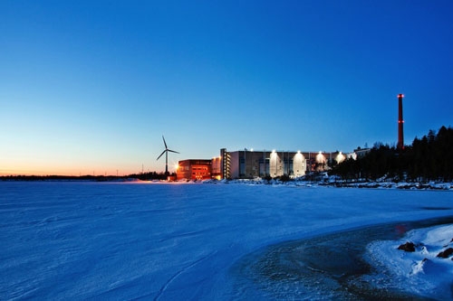
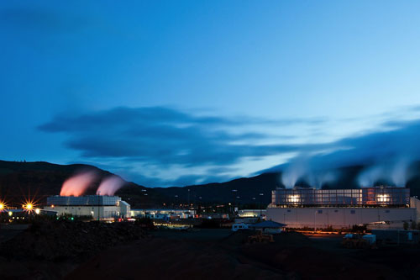
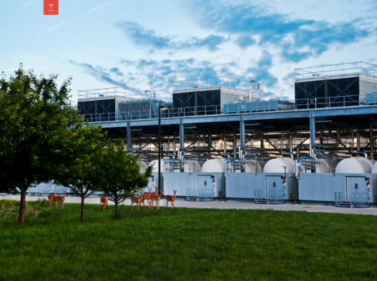
案例
Google Data Center
Singapore
Lenoir, North Carolina
Hong Kong
Hamina, Finland
The Dalles, Oregon
Council Bluffs, Iowa

Slide 42
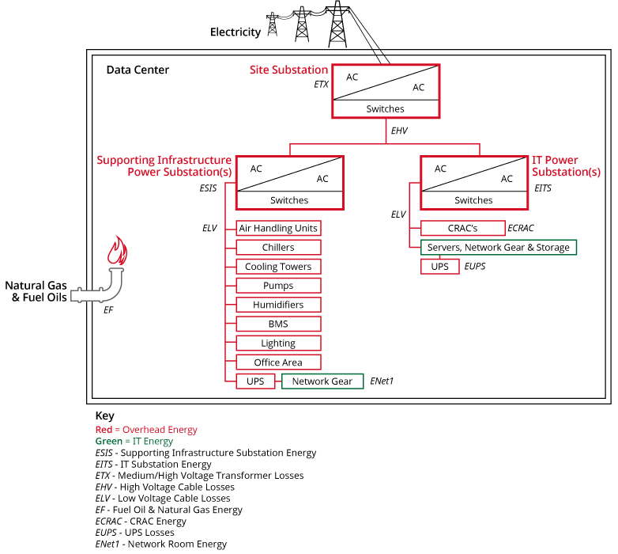
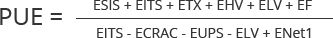
案例
Google Data Center
PUE (Power Usage Effectiveness)

Slide 43



案例
Google Data Center
2015
2014

Slide 44


案例
Google Data Center
2015
2013

Slide 45

案例
Microsoft Data Center
This entry was posted by Alexey Bokov on March 27, 2014 at 6:56 pm under azure, Microsoft.

Slide 46


案例
Facebook Data Center
The Altoona, Iowa, facility is Facebook's fourth owned and operated data center, and its third in the U.S. The three others are located in: Prineville, Oregon; Forest City, North Carolina; and Lulea, Sweden.

Slide 47


案例
Facebook Data Center
The Altoona, Iowa, facility is Facebook's fourth owned and operated data center, and its third in the U.S. The three others are located in: Prineville, Oregon; Forest City, North Carolina; and Lulea, Sweden.
The Facebook data center campus in Prineville was the genesis of the Open Compute Project, in which Facebook designed custom server, storage and data center designs and freely shared them with the world.

Slide 48



案例
Facebook wants to build a major new data center in the town of Clonee in Ireland, TheJournal.ie reports. A new 50,000-square-metre data centre that will cost in the region of €200 million (£145 million, or $224 million).
RTE News has more details on the plans, reporting that it will be largely powered with renewable energy. It will be Facebook's second data center in Europe and fifth worldwide, with another located in Lulea, Sweden.
http://uk.businessinsider.com/facebook-submits-planning-permission-200-million-euro-data-centre-clonee-ireland-meath-2015-6

Slide 49


案例
Construction on the $220 million facility is due to start within the next two months and is expected to take about two years to complete. The new facility will be Facebook’s sixth international data center and its second in Europe, after Lulea in Sweden, which opened in 2013.
“The Clonee Data Center will be one of the most advanced and energy efficient data centers in the world,” Facebook CEO Mark Zuckerberg told The Irish Times. “We’re glad to be investing in Ireland, to become a part of the Clonee community, and to continue building the massive infrastructure that connects our global community.”
http://www.globaltrademag.com/global-trade-daily/news/facebook-to-build-new-irish-data-center
ARCHITECTURAL MODEL OF FACEBOOK’S PLANNED 100,000 SQUARE FOOT FACILITY IN COUNTY MEATH, IRELAND: The facility will take two years to complete, be powered by 100 percent renewable energy, and be the California-based company’s second data center in Europe. (Image: buzz.ie)

Slide 50

案例
Apple Data Center
The home of the iCloud: The Apple data center campus in Maiden, North Carolina, featuring a massive 500,000 square foot building (at right) supported by a smaller “strategic” data center using modular data center technology. (Photo: Apple)
Apple was a latecomer to the cloud campus party, operating a relatively small data center footprint until 2009, when it announced plans to invest $1 billion in a data center in Maiden, a small town in western North Carolina. It has caught up in a hurry, and now has campuses under construction in Oregon, Nevada, Ireland and Denmark to provide the global infrastructure powering its iTunes and iCloud services.
http://datacenterfrontier.com/top-10-cloud-campuses/

Slide 51



案例
阿里云
截止目前，阿里云在美国西部、美国东部、新加坡、香港、中东、日本、欧洲等地设立了13个地域节点。数据显示，有不少于100家中国软件企业跟随阿里云全球基础设施布局，出海拓展市场。大疆创新、大拿科技、UC等中国科技企业迅速获取国际市场。
高盛：令人生畏的是阿里云的增速，以2016年IaaS和PaaS收入估算，收入增速最快的阿里云以大约140%的增速成长，超越亚马逊AWS、微软Azure、Google云等。阿里云到2019年营收将达到50亿美元，届时估值将达到420亿美元。
http://news.zol.com.cn/622/6228959.html
http://cloud.it168.com/a2017/0213/3097/000003097518.shtml

Slide 52

案例
阿里云
千岛湖数据中心因地制宜采用了湖水制冷。深层湖水通过密闭管道流经数据中心，帮助服务器降温，再流经2.5公里的青溪新城中轴溪，作为城市景观呈现，自然冷却后最终回到千岛湖。得益于千岛湖地区年平均气温17度，其常年恒定的深层湖水水温，阿里方面称可以让数据中心90%的时间都不依赖湖水之外的制冷能源，制冷能耗节省超过8成。
http://news.zitian.cn/IDCzixun/2015/1021/232.html

Slide 53

等一下
前面的案例聚焦于哪几个方面？
规模、成本
域内扩展、跨域
效率
环境
然后呢？
供电！

Slide 54
再谈谈PUE
2006年以谷歌为首
评估数据中心总用电量的衡量指标主要是：
电力使用效率（PUE）
主要为考察资源高效而建立的指标
但是
PUE 只考虑数据中心的内部操作，未揭露电力来源与实际用电量
Google声称其数据中心只占全球用电量的0.01%，但并无公布实际千瓦时。
http://tech.idcquan.com/123207.shtml

Slide 55





算一算
若以2012年全球用电量为197.1亿千瓦时计算，Google数据中心用电量相当土耳其每年用电量。
2013年可持续发展报告中，Facebook 数据中心使用9.86亿千瓦时的电力，相当于布吉纳法索用电量。

Slide 56




算一算
绿色和平组织几年前揭露
Facebook 数据中心用电来源超过一半是燃煤发电
当时 Facebook 强调他们的电力也是来自电网，社会大众应关心数据中心用电效率。
2011年Facebook承诺
数据中心将完全使用再生能源发电
是第一家做出承诺的科技公司
PUE

Slide 57

苹果的北卡罗来纳州数据中心的电能来自于两台20MW的太阳能电池阵列，一台18MW的太阳能电池阵列和10MW的沼气燃料电池。能源使用率在60%到100%之间。
苹果公司与当地杜克能源公司合作建设五个太阳能项目，总峰值容量为20MW.在晚上和在一年中较冷的月份，该数据中心直接使用外部空气进行冷却，此举可以保证在大部分时间关闭冷水机组。
http://tech.idcquan.com/122354.shtml

Slide 58


加州数据中心使用的能源，主要来自加利福尼亚州的风力发电场，通过与加州政府制定接入计划将电力直接接入数据中心。该数据中心自2013年以来一直以100％的可再生能源进行供电。
位于加州蒙特利市的130MW California Flats太阳能项目将在今年正式交付使用，苹果公司将直接把太阳能发电厂的电力接入纽瓦克数据中心。
苹果公司与俄勒冈州一个新的风力发电场Montague签署了200MW的购电协议。该发电厂每年产生的电能超过5.6亿千瓦时。Montague风电场预计将在2018年年底前正式交付使用。
苹果还与距离数据中心数千米的俄勒冈二号光伏阵列签署了一项电力采购协议。该项目在2016年底已交付使用，每年可生产1.4亿千瓦时的电能。

Slide 59



http://www.csdn.net/article/2015-09-13/2825688
数据中心外部有两台湖水处理器
通过密封管道从湖中取水
取水口符合环保标准，选择中间层，既不会太深避免泥沙等问题，也不会太浅有较多浮游生物。
取水层基本无杂质，水温基本在13度左右。
经过缓冲池进入湖水处理器，基本不需要进行水处理。
高压柴油发电机作为应急电力设备
发生突发情况，常规油管储备可以保证8-10小时供电。
阿里会人为断电+监控的方式，实现负载状态的实时柴油发电机的电力切换测试。

Slide 60
再等一下
前面的案例聚焦于哪几个方面？
规模、成本
域内扩展、跨域
效率
环境
然后呢？
供电！
再然后呢？
弹性！
密度！

Slide 61




更大的模块化
Google Container
SUN Container

Slide 62

案例
Microsoft Container

Slide 63


案例
Microsoft Container

Slide 64


案例
Huawei, TELEHOUSE (KDDI Corporation, a FORTUNE Global 500 company)

Slide 65








更小的模块化
Open Compute Project
Data Center Design
Data Center Mechanical
Data Center Electrical
Battery Cabinet
Open Rack
Networking
Storage
Motherboard and Server Design
Power Supply
Chassis

Slide 66

案例
Open Compute Project
Facebook's Open Vault storage server, codenamed "Knox."

Slide 67

案例
Open Compute Project
The motherboard uses next generation Intel® Xeon® processor E5-2600 product family CPUs with a TDP (thermal design power) up to 115W. The motherboard supports these features:
2 Intel® Xeon® E5-2600 (LGA2011) series processors up to 115W
2 full-width Intel QuickPath interconnect (QPI) links up to 8 GT/s/direction
Up to 8 cores per CPU (up to 16 threads with Hyper-Threading Technology)
Up to 20 MB last level cache
Single Processor Mode
DDR3 direct attached memory support on cpu0 and cpu1 with:
4 channel DDR3 registered memory interface on processors 0 and 1
2 DDR3 slots per channel per processor (total of 16 DIMMs on the motherboard)
RDIMM/LV-RDIMM (1.5V/1.35V), LRDIMM and ECC UDIMM/LV-UDIMM(1.5V/1.35V)
Single, dual, and quad rank DIMMs
DDR3 speeds of 800/1066/1333/1600 MHz
Up to maximum 512 GB memory with 32GB RDIMM DIMMs

Slide 68


案例
Open Compute Project

Slide 69





更高的集成度
Example: Storage
COLD STORAGE
Cold storage is designed as a bulk load fast archive.
Shingled Magnetic Recording (SMR) hard disk
drives are used in the cold storage system:
• Interface: SATA, 3G
• Capacity: 4TB

Slide 70



更高的集成度
Example: Storage
FUSION-IO
The Fusion-io 3.2 TB I/0 is a high-density I/O PCI Express adapter card.

Slide 71


更高的集成度
Example: Storage
HYVE
The Torpedo design concept is a 2xOpenU storage server that can accommodate 15 3.5″ drives arranged in a 3 x 5 array.

Slide 72
更高的集成度
Example: Storage
OPENNVM
OpenNVM is an open-source project for creating new interfaces to non-volatile memory (like flash).
You can download source and API specs from GitHub:
https://opennvm.github.io/

Slide 73



更高的集成度
Example: Storage
OPEN VAULT
The Open Vault is a simple and cost-effective storage solution with a modular I/O topology that’s built for the Open Rack.

Slide 74

更高的集成度
Example: Storage
Intel宣称，新的SSD将使用Intel 3D闪存，可为1U服务器轻松提供最多1PB(1000TB)的固态存储空间，足够保存30万部高清电影，能让一个人连续看上大约70年。

Slide 75
更多问题
Typical first year for a new cluster (Jeff Dean, Google):
~0.5 overheating (power down most machines in <5 mins, ~1-2 days to recover)
~1 PDU failure (~500-1000 machines suddenly disappear, ~6 hours to come back)
~1 rack-move (plenty of warning, ~500-1000 machines powered down, ~6 hours)
~1 network rewiring (rolling ~5% of machines down over 2-day span)
~20 rack failures (40-80 machines instantly disappear, 1-6 hours to get back)
~5 racks go wonky (40-80 machines see 50% packet loss)
~8 network maintenances (4 might cause ~30-minute random connectivity losses)
~12 router reloads (takes out DNS and external vips for a couple minutes)
~3 router failures (have to immediately pull traffic for an hour)
~dozens of minor 30-second blips for DNS
~1000 individual machine failures
~thousands of hard drive failures
Slow disks, bad memory, misconfigured machines, flaky machines, etc.
Long distance links: wild dogs, sharks, dead horses, drunken hunters, etc.
http://research.google.com/people/jeff/stanford-295-talk.pdf

Slide 76



概念讨论：数据中心与超算
将大量资源组合起来
超算“集中力量办大事”
数据中心“面向大众提供公共服务”

Slide 77
阅读讨论
论文列表
https://github.com/cs210-566/reading-material
主要来源:
ATC (HotCloud), LISA, ISCA, HPCA, SoCC
阅读一般方法
为什么？
大背景（用在哪里）、小背景（谁也在做）、关键问题提炼
怎么做？
新理论、新方法
何以证明？
实验数据、与引文成果比较
参考
http://www.guokr.com/article/438755/
http://geekplux.com/2016/05/31/how-to-read-a-research-paper.html
好多地方都有用，影响大！
牛人牛校均参与，关注广！
发现有坑没填平，能够着！

Slide 78




实践环境
F
大：公共实验环境
国家光电实验室F310/312机房
小：笔记本电脑
4GB+内存、4核+CPU (VT-x)

Slide 79

实践环境
GBE switch
10GBE switch
hostname: N1
hostname: N2
…
KVM
…
hostname: N9
(10U reserved)
UPS
AC
UPS
AC
服务器集群已经就位 (国家光电实验室F310)

Slide 80

实践环境
控制机
Controller
管理交换机
千兆GBE switch
服务交换机
万兆10GBE switch
切换器
KVM
计算/存储
C/S servers
服务器集群已经就位 (国家光电实验室F310)

Slide 81

实践环境
个人电脑
打开任务管理器一窥究竟，确认
CPU情况
虚拟化开关
Q&A
如果CPU太弱怎么办？
看前面，或者
RMB你懂的
如果开关没开怎么办？
进BIOS
不知道怎么进
问百度

Slide 82

定个小目标
如果现在就要部署云主机，还应该做些什么？

Slide 83

定个小目标
建立一套完整云平台
安装Linux
装配虚拟机、容器
部署管理软件

Slide 84
成败在于细节
目标：为建立一套实验系统做准备
远程连接主机、远程执行命令
检查服务器状态:
内核版本、时间、网络、进程、设备、磁盘、文件系统
uname, date, ifconfig, ps, /proc, /dev, df, du, mount
代码、脚本、配置管理初步
习惯用版本管理 git, github, bitbucket
熟练掌握文本操作 cat, head, tail, grep, sed, awk, cut, paste, join
今后可学习一两套批量部署工具 ansible, puppet, cfengine
添加和更新软件安装源
想一想，怎样提高效率？学校源 http://mirrors.hust.edu.cn/、本地源
集群时间同步 ntp, chrony
想一想，不同步会如何？

Slide 85

准备一套系统
怎么给自己准备一套便利的Linux学习环境？
直接安装，多重引导
[Mac/Win] 虚拟机
[Mac/Win] 虚拟机+编排工具
[Mac/Win] 虚拟机+容器，或者容器工具包
[Win] Windows Subsystem Linux (WSL)
[Win] Cygwin/MinGW方案

Slide 86
开始熟悉系统
命令行与GNU工具集
系统状态:
关键目录、内核、发行版、各项硬件配置(CPU、主存大小、插卡、存储设备)、进程、实时进程、主存、外存、网络
信息处理:
文本读写、查找、提取、统计、排序、去重、合并
数据处理:
压缩与解压缩、二进制转换、特殊设备(/dev/null, /dev/zero, /dev/random)
KISS原则

Slide 87
尝试管理系统
命令行进阶
编制Bash脚本:
循环、参数、管道与重定向
远程管理方法:
远程控制台，网络管道，文件同步
任务执行
后台执行、控制台管理、定时重复、计划任务、时钟同步
代码管理
git与github基础

Slide 88

WARNING
上述内容高度浓缩，如果有不适反应，可以:
平时操练，今后受用
性能之巅：洞悉系统、企业与云计算
Linux命令行与shell脚本编程大全
走相关传送门补课
在随后课程中穿插，专注应用，刻意积累
dotfiles
scripts

Slide 89
集群环境模拟
PC或Laptop上
服务器环境中

Slide 90


三机操演
白秘技

Slide 91

百机操演
红秘技
初级形态

Slide 92


如果管理员看到的是这样的

Slide 93

其实并不夸张

Slide 94





其实并不夸张
瑕疵
Understanding Disk Failure Rates: What Does an MTTF of 1,000,000 Hours Mean to You?
状态
Failure Trends in a Large Disk Drive Population
环境
Datacenter Scale Evaluation of the Impact of Temperature on Hard Disk Drive Failures

Slide 95
如何是好？
有兴趣的同学可以继续深入
系统配置管理
CFEngine
Puppet
Chef
Ansible
Salt
系统监控
Ganglia
Grafana
Graphite

Slide 96
后续内容
泛读论文 USENIX ATC2017
了解环境 Linux, Git, SSH, Python, OpenStack, K8S, Docker …
作业分组 根据班级选课人数，安排8组以内
预选方案 2周后公开，亦可结合兴趣提出本组实验设计
讲解数据中心关键技术：虚拟机与容器
背景
背景

